Slide 1


On cherche à estimer l’effectif inconnu N d’une population par la méthode dite de capture, marquage, recapture (CMR).
Individus attrapés la 1ère fois (capture)
M = nombre d’individus attrapés et marqués (marquage, symbolisé par le fond bleu)
Puis ces individus sont relâchés (vivants) et se mélangent à ceux qui n’avaient pas été marqués

Slide 2


2e lot d’individus capturés (recapture)
Parmi eux, certains avaient déjà été marqués lors de la 1ère capture (fond bleu)
2e marquage :
n = nombre d’individus attrapés et marqués (Saumons rouges) ;
parmi eux, m = le nombre d’individus qui avaient déjà été marqués suite à la première capture (Saumons rouges sur fond bleu)

Slide 3
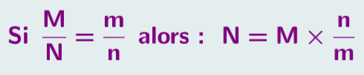
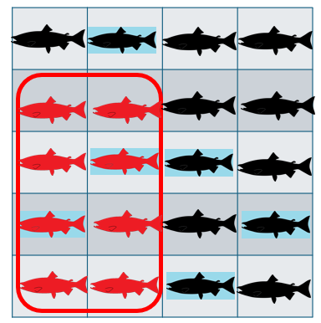
N = effectif total que l’on cherche à déterminer
M = Nb (nombre) d’individus marqués lors de la 1ère capture (fond bleu)
n = nombre d’individus marqués lors de la 2e capture (Saumons rouges)
m = nombre d’individus capturés la 2e fois et qui avaient déjà été marqués suite à la 1ère capture (Saumons rouges sur fond bleu)
$$Nb Saumons à déterminer=Nb Saumons attrapés la 1ère fois × \frac{Nb Saumons attrapés la 2e fois }{Nb Saumons la 1ère et la 2e fois}$$
$$Nb Saumons à déterminer=Nb Saumons noirs sur fond bleu × \frac{Nb Saumons rouges}{Nb Saumons rouges sur fond bleu}$$
$$Nb Saumons à déterminer=6 × \frac{8}{2}$$
$$Nb Saumons à déterminer=6 × 4$$
$$Nb Saumons à déterminer=24$$
Il s’agit ici d’une approximation puisque c’est une estimation du nombre d’individus dans la population étudiée grâce à cette technique de marquage, capture, recapture, en considérant que le milieu est fermé, qu’il n’y a pas d’individus qui partent ou qui arrivent dans ce milieu.

Slide 4


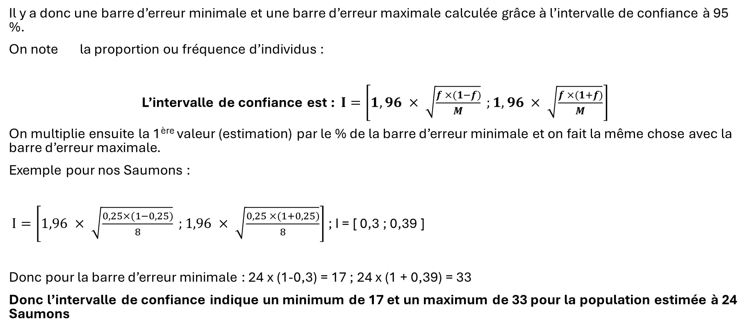



Ce n’est qu’une estimation
Il y a donc une barre d’erreur minimale et une barre d’erreur maximale calculée grâce à l’intervalle de confiance à 95 %.
On note la proportion ou fréquence d’individus :
L’intervalle de confiance est : $I=\left[1,96 × \sqrt{\frac{f ×(1−f)}{M}} ;1,96 × \sqrt{\frac{f ×(1+f)}{M}}\right]$
On multiplie ensuite la 1ère valeur (estimation) par le % de la barre d’erreur minimale et on fait la même chose avec la barre d’erreur maximale.
Exemple pour nos Saumons :
$I=\left[1,96 × \sqrt{\frac{0,25×(1−0,25)}{8}} ;1,96 × \sqrt{\frac{0,25 ×(1+0,25)}{8}}\right]$ ; I = [ 0,3 ; 0,39 ]
Donc pour la barre d’erreur minimale : 24 x (1-0,3) = 17 ; 24 x (1 + 0,39) = 33
Donc l’intervalle de confiance indique un minimum de 17 et un maximum de 33 pour la population estimée à 24 Saumons
$$f$$
$$f=\frac{m}{M}$$
$f=\frac{m}{M}$
$f=\frac{2}{8}$
$f=$ 0,25

